Slide 1
TCP/IP 세미나

Slide 2
목차
1
IP
2
IP 관련 기술
3
TCP & UDP

Slide 3
1
IP
IPv4
IPv6
IPv4 & IPv6 header
Routing
IP Fragmentation & 경로 MTU 탐색

Slide 4
1
IP - IPv4
IPv4
192.168.123.24 / 24
네트워크 부
호스트 부
prefix
ip: 192.168.123.24
Subnet mask: 255.255.255.0
Notes:
그림 출처 : https://limkydev.tistory.com/168

Slide 5
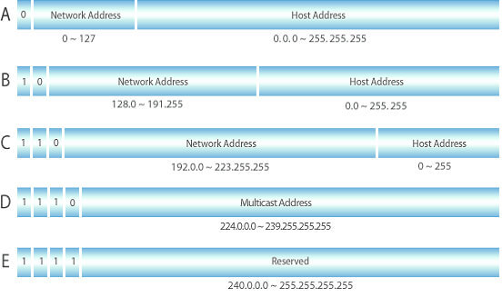
1
IP - IPv4
IPv4
Notes:
그림 출처 : https://limkydev.tistory.com/168

Slide 6
1
IP - IPv4
BroadCast Address
동일한 링크에 연결된 모든 호스트에게 패킷을 송신할 때 사용
IP 주소의 모든 호스트 부 비트를 1로 변경하여 사용
Broadcast address는 다음 두가지로 나뉘어 진다.
Local broadcast: 자신이 속해있는 링크 안의 브로드캐스트
(192.168.123.24 / 24 → 192.168.123.255)
Direct broadcast: 다른 IP 네트워크에 대한 브로드캐스트
(192.168.123.24 / 24 → 192.168.124.255)

Slide 7
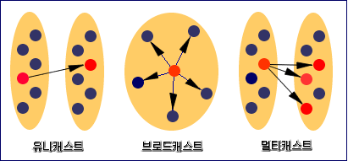
1
IP - IPv4
IP multicast
패킷을 특정 그룹에 소속된 모든 호스트에게 보낼때 사용
사용 가능 IP 주소: 224.0.0.0 ~ 239.255.255.255
224.0.0.0 ~ 224.0.0.255: 경로 제어가 없고, 동일한 링크 안에서도 멀티 캐스트 가능
나머지 주소: 전체 네트워크의 그룹 멤버에게 전달.
모든 호스트: 224.0.0.1
모든 라우터: 224.0.0.2
Notes:
그림 출처: http://www.terms.co.kr/multicast.htm

Slide 8
1
IP - IPv4
CIDR
1990년대 초반까지 클래스 단위로 IP를 할당하여 사용. 이로인해 클래스 B의 수가 절대적으로 부족하게 되는 현상 발생
이러한 문제를 해결하기 위해 클래스에 구애받지 않고, 임의로 비트 길이로 된 주소를 배포.
단점: 조직의 네트워크 안에서 서브넷 마스크의 길이를 통일해야 한다. → 효율적인 네트워크를 구축할 수 없다.
Ex) 192.168.48.0/24 ~ 192.168.55.0/24를 CIDR로 표기
192.168.48.0/24 = 11000000.10101000.00110000.00000000
192.168.55.0/24 = 11000000.10101000.00110111.00000000
→ 192.168.48.0/29로 표기된다.

Slide 9
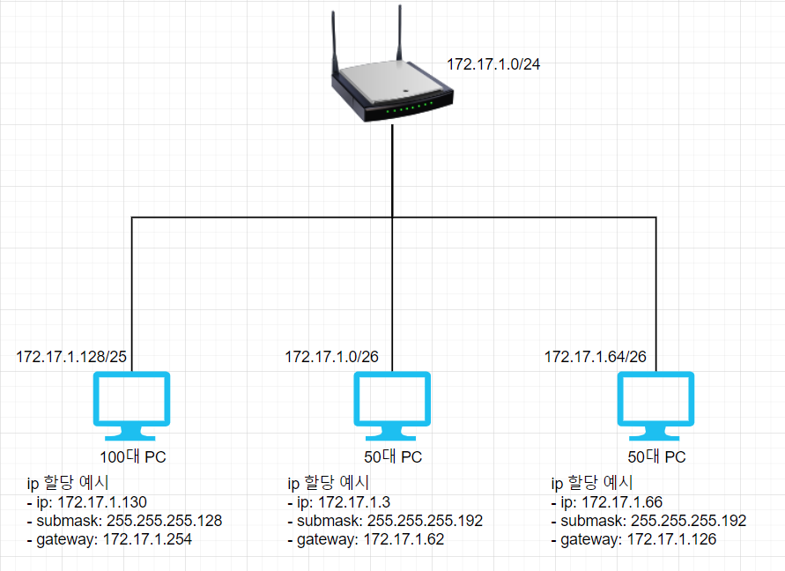
1
IP - IPv4
VLSM
서로 다른 서브넷에서 동일한 네트워크 번호로 다른 서브넷 마스크를 적용하는 기법

Slide 10
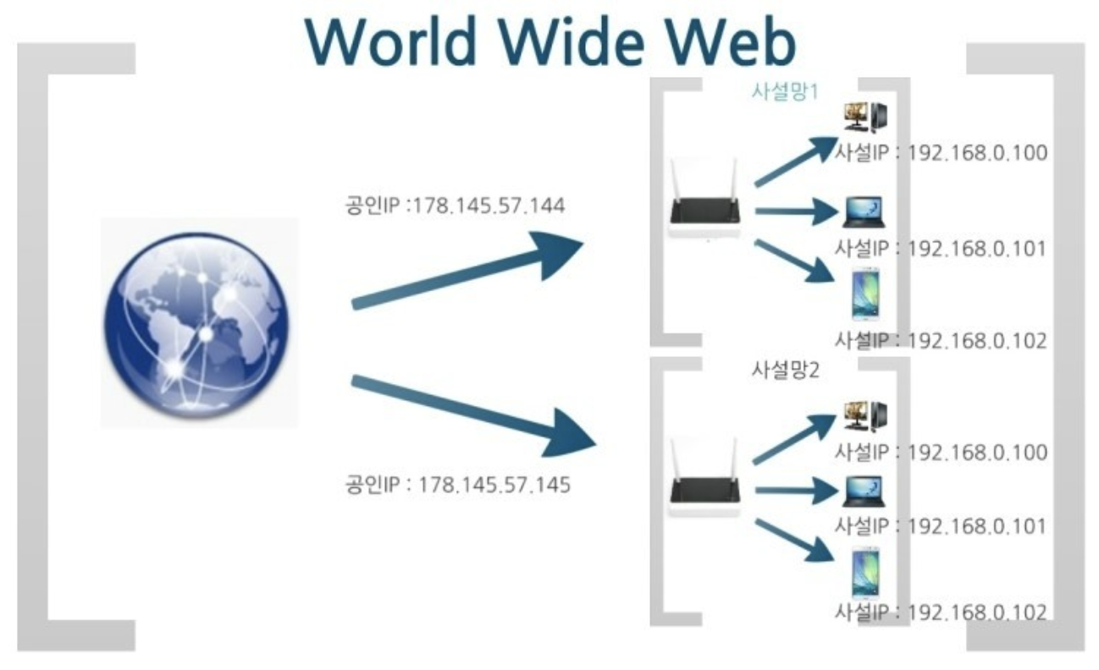
1
IP - IPv4
공인 IP & 사설 IP
사설 IP: 인터넷과 연결을 고려하지 않고 이용하는 주소 (Class A, B, C)
공인 IP: ISP가 제공하는 IP 주소 (사설 IP 외의 모든 주소)

Slide 11
1
IP - IPv6
IPv6
기존 IPv4의 고갈을 해결하기 위해 등장
특징
IP주소의 확대와 경로 제어표 집약
헤더 길이를 40옥텟으로 고정하고, 헤더 체크섬을 생략하는 등과 같이 헤더의 구조를 간소화
라우터에서 헤더의 분할처리를 하지 않고 경로 MTU 탐색을 이용하여 송신처의 호스트가 분할처리를 한다.
플러그 & 플레이를 필수로 한다. (DHCP 서버가 없는 환경에서도 IP 주소를 자동 할당)
인증 기능이나 암호화 기능 채택
멀티캐스트, 모바일 IP 기능을 IPv6의 확장 가능으로 정의

Slide 12
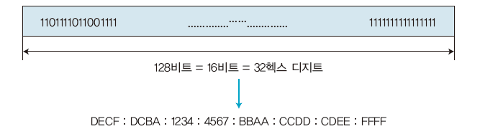
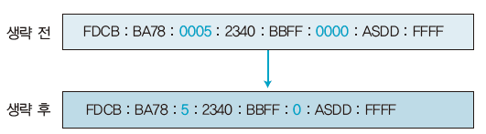
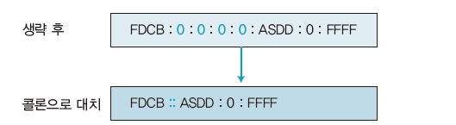
1
IP - IPv6
IPv6
표현: 총 128비트를 16비트 8자리로 표현한다. 이때 “:”으로 구분한다.
콜론 두 개 사이에 있는 수 네 개에서 앞쪽의 0은 생략할 수 있다.
0000인 영역이 연속적으로 나올 경우 이를 ::으로 생략 가능하다
Notes:
그림 출처: https://m.blog.naver.com/wnrjsxo/221191938036

Slide 13
1
IP - IPv6
IPv6
글로벌 유니케스트 주소
구조: 글로벌 라우팅 주소 (n-bit) || 서브넷 ID (m-bit) || 인터페이스 ID (128-n-m bit)
인터페이스 ID: 64bit 판 MAC 주소를 바탕으로 한 값. 단 MAC 정보는 고유정보이므로 노출시키고 싶지 않을 때, 임시 주소로 설정 가능하다.
링크 로컬 유니케스트 주소: 동일한 데이터 링크 내에서 고유하게 정해진 구조
구조: 1111111010 (10-bit) || 0 (54-bit) || 인터페이스 ID (64-bit)
특징: 라우터를 거치지 않는 동일한 링크 내의 통신에서 사용 가능
유니크 로컬 주소: 인터넷과 통신하지 않는 경우 사용하는 주소
구조: 1111110 (7-bit) || 1 (1-bit) || 글로벌 ID (40-bit) || 서브넷 ID (16-bit) || 인터페이스 ID (64-bit)
글로벌 ID: 난수 값

Slide 14
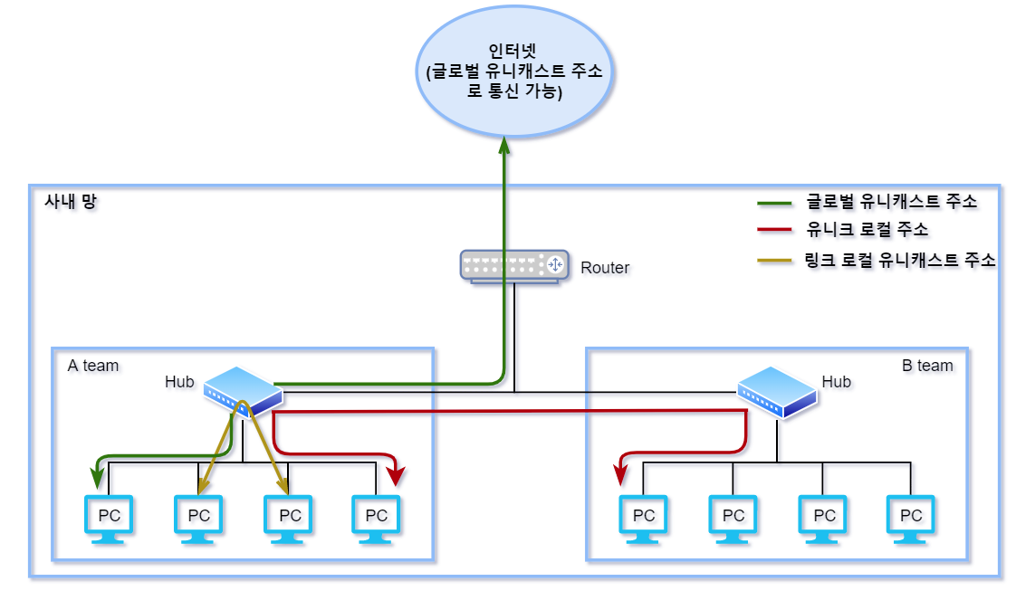
1
IP - IPv6
IPv6

Slide 15
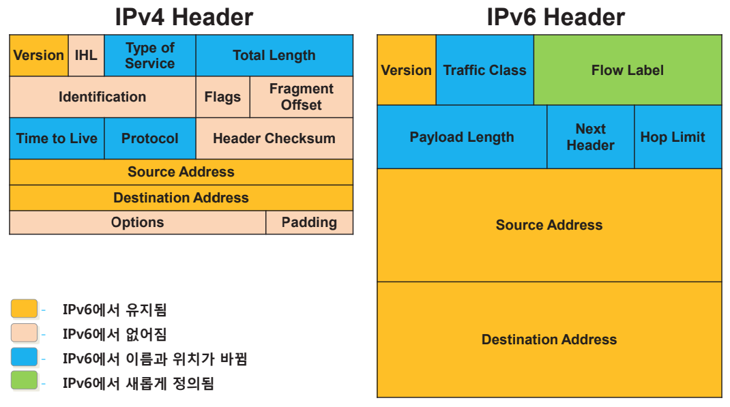
1
IP - IPv4 & IPv6
IPv4 header & IPv6 header
Notes:
그림 출처 : IPv6 기본 개념 및 관련 기술의 이해 (김평수, 한국산업기술대학교)

Slide 16
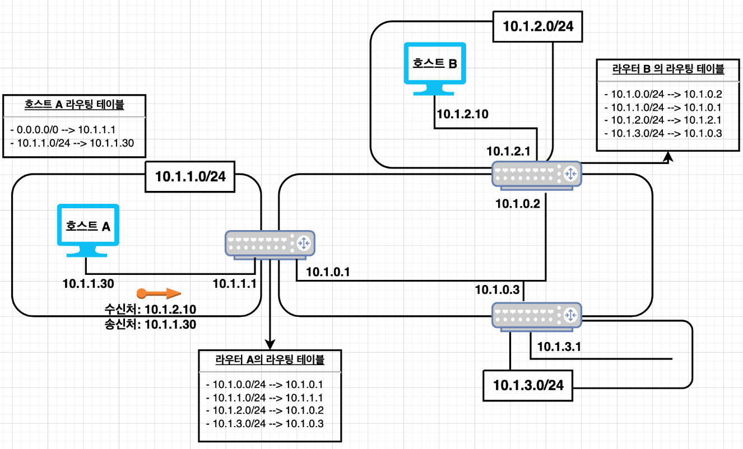
1
IP - Routing
Routing
수신처 IP 주소를 가진 호스트까지 패킷을 전달하기 위한 기능
Routing table: 네트워크상의 특정 목적지까지의 거리와 가는 방법을 명시하고 있는 테이블

Slide 17
1
IP - Routing
Routing Table
Destination: 목적지
Gateway: 외부 네트워크와 연결하기 위한 게이트웨이 주소
Genmask: 목적지 네트워크의 넷마스크 주소. 255.255.255.255로 지정되어 있으면 목적지 호스트의 주소, 0.0.0.0으로 지정되어 있으면 기본게이트웨이 주소를 의미
Flags: 해당 경로에 대한 정보를 알려주는 기호
U: 해당 경로가 살아있는 상태
H: 목적지가 호스트 주소
G: 게이트웨이를 향하는 경로를 의미
Metric: 목적지 네트워크까지의 거리
Ref: 경로를 참조한 횟수
Use: 경로를 탐색한 횟수
Iface: 패킷이 오가는데 사용할 네트워크 인터페이스

Slide 18
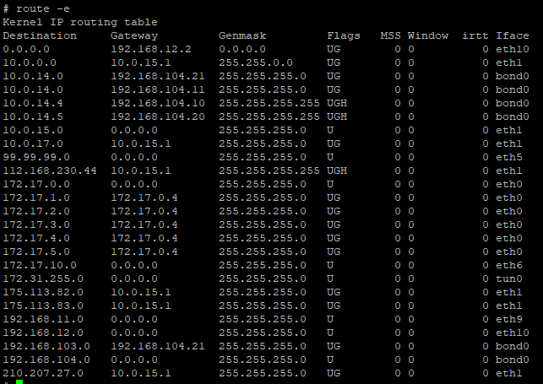
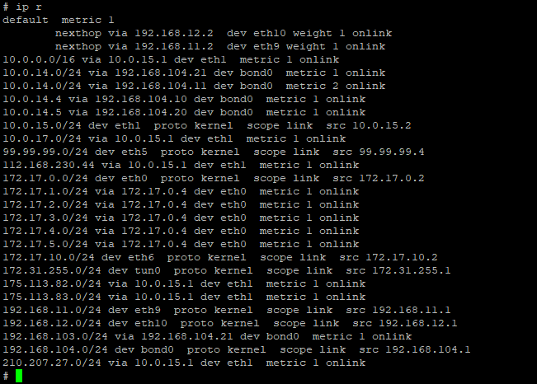
1
IP - Routing
Routing Table
[NGFW 1차-1 Routing Table (route -e)]
[NGFW 1차-1 Routing Table (ip r)]
Notes:
그림 : 1차-1 라우팅 테이블

Slide 19
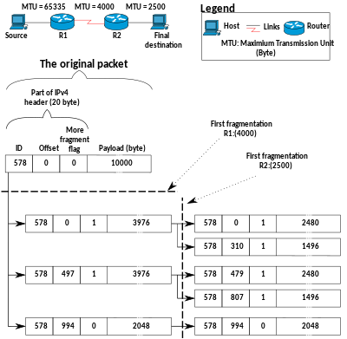
1
IP - IP Fragmentation & 경로 MTU 탐색
IP Fragmentation
IP는 다른 호스트와 통신하기 위해 데이터 링크를 추상화 한다. 이때 MTU값이 다른 경우, 이를 처리하기 위해 분할처리를 한다.
단점
라우터의 처리가 무거워진다.
분할된 단편 하나를 분실했을 경우, 원래 IP 데이터 그램이 손상된다.
Notes:
그림 출처 : https://en.wikipedia.org/wiki/IP_fragmentation

Slide 20
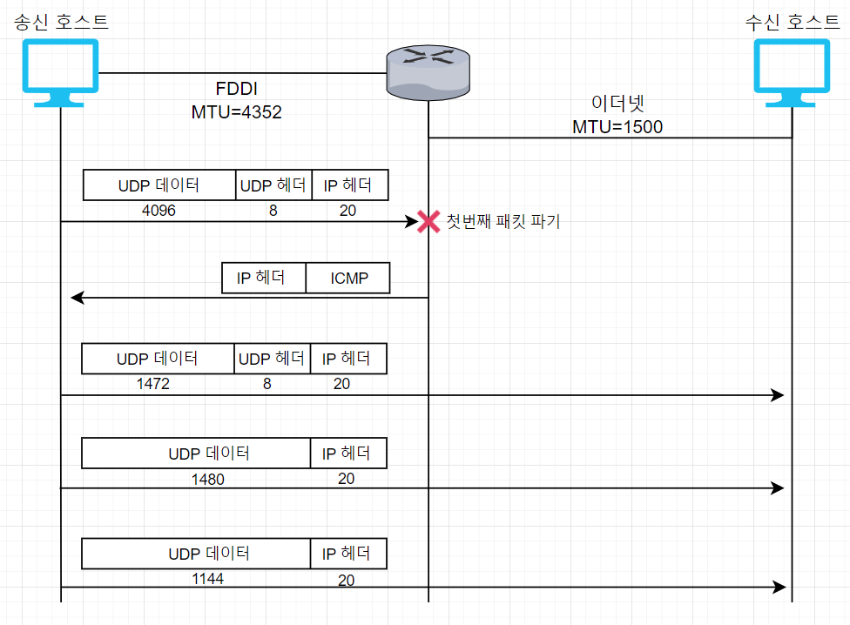
1
IP - IP Fragmentation & 경로 MTU 탐색
경로 MTU 탐색
경로 MTU를 발견하고, 송신처 호스트에서 경로 MTU 크기로 분할하여 전송하는 방식
경로 MTU: 송신처 호스트에서 수신처 호스트까지 분할처리를 할 필요 없는 최대 MTU
Notes:
송신 호스트에서 최초 통신을 보낼때 IP에서에 Don’t Fragment 플래그를 설정하여 전달.

Slide 21
2
IP 관련 기술
DNS (Domain Name System)
ARP (Address Resolution Protocol)
RARP (Reserve Address Resolution Protocol)
ICMP (Internet Control Message Protocol)
ICMPv6 역할
DHCP (Dynamic Host Configuration Protocol)
NAT (Network Address Translation)

Slide 22
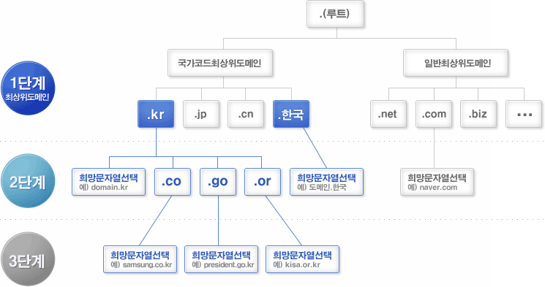
2
IP 관련 기술 - DNS
DNS (Domain Name System)
숫자 형식의 IP 주소를 우리가 기억하기 쉽게 나온 이름
172.217.26.238 → google.com
특징: 트리 구조를 이루고 있다.
Notes:
https://kyun2da.dev/CS/dns%EB%9E%80-%EB%AC%B4%EC%97%87%EC%9D%B8%EA%B0%80/

Slide 23
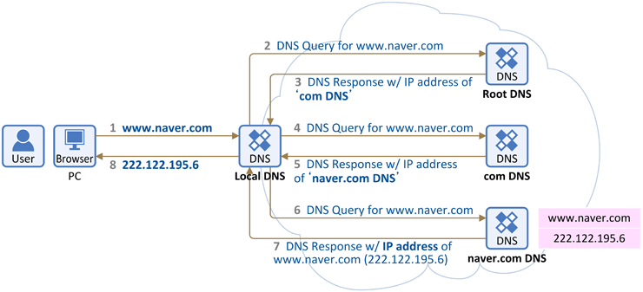
2
IP 관련 기술 - DNS
DNS (Domain Name System)
Notes:
https://kyun2da.dev/CS/dns%EB%9E%80-%EB%AC%B4%EC%97%87%EC%9D%B8%EA%B0%80/

Slide 24
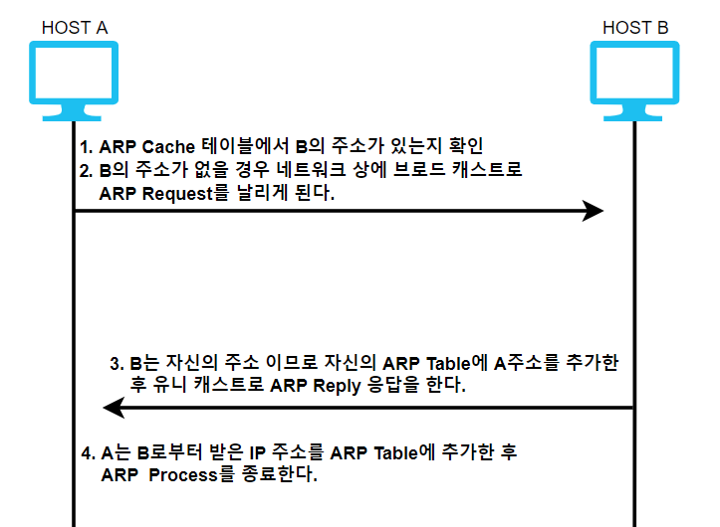
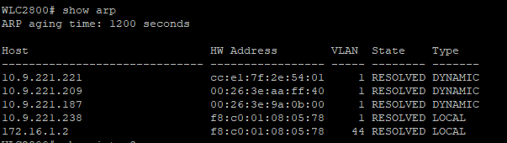
2
IP 관련 기술 - ARP
ARP (Address Resolution Protocol)
수신처 IP 주소를 단서로 다음에 패킷을 받아야할 기기의 MAC 주소를 알고싶을때 사용.
IPv4 에서만 사용.
[ARP Table]
Notes:
https://kb.juniper.net/InfoCenter/index?page=content&id=KB34073&cat=WIRELESS_PRODUCTS&actp=LIST

Slide 25
2
IP 관련 기술 - ARP
ARP 패킷 포멧
Notes:
https://kb.juniper.net/InfoCenter/index?page=content&id=KB34073&cat=WIRELESS_PRODUCTS&actp=LIST

Slide 26
2
IP 관련 기술 - RARP
RARP (Reserve Address Resolution Protocol)
MAC 주소로부터 IP를 알고싶은 경우 사용하는 프로토콜

Slide 27
2
IP 관련 기술 - ICMP
ICMP (Internet Control Message Protocol)
네트워크 셋팅에 대한 트러블 슈팅을 실현해주는 기능
Notes:
그림: ICMP 도달 불능 메시지 (예시)

Slide 28
2
IP 관련 기술 - ICMP
ICMP (Internet Control Message Protocol)
주요 ICMP 메시지
TYPE 3: ICMP 도달 불가능 메시지
IP Router가 IP Datagram을 수신처에 송신할 수 없는 경우
#code 0: Network Unreachable, #code 1: Host Unreachable
TYPE 5: ICMP 리다이렉트 메시지
송신측 호스트가 최적이 아닌 경로를 사용하고 있다는 사실을 라우터가 발견했을 때, 리다이렉트 메시지를 호스트에게 전송한다.
메시지 안에는 최적 경로에 대한 정보와 원래 데이터그램이 들어있다.
TYPE 11: ICMP 시간 초과 메시지
IP 패킷에 존재하는 TTL 값이 0이 될때 발생. (TTL 값은 라우터 하나를 지날때 마다 1씩 감소)
TYPE 0, 8: ICMP 에코 메시지
통신하고 싶은 호스트나 라우터에게 IP 패킷이 도착했는지를 확인하고 싶을때 이용 (ping)

Slide 29
2
IP 관련 기술 - ICMPv6
ICMPv6
IPv4에서 ICMP는 보조하는 역할이여서 ICMP 없이 통신 가능. 하지만 IPv6는 ICMPv6 없이 통신 불가능.
IPv6에서는 IP주소로부터 MAC을 조사하는 프로토콜이 ICMP의 인접탐색 메시지로 변경
타입
0 ~ 127: 오류 메시지
128 ~ 255: 정보 메시지
133 ~ 137: 인접 탐색 메시지
133, 134: 라우터간 인접 탐색 (DHCP 서버 없이도 IP 주소 자동 설정 가능)
135, 136: 주변 노드 간 링크 정보 탐색 (MAC 주소를 알아내는 과정 수행)
137: 최적의 경로로 수정

Slide 30
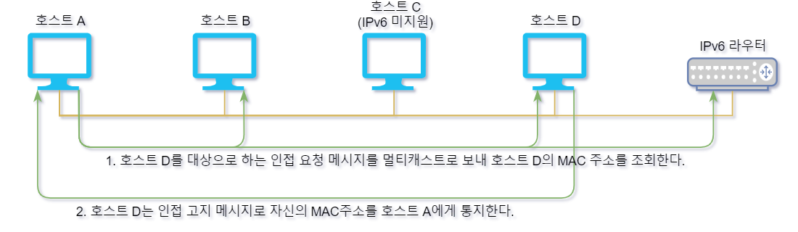
2
IP 관련 기술 - ICMPv6
ICMPv6 – 인접 탐색

Slide 31
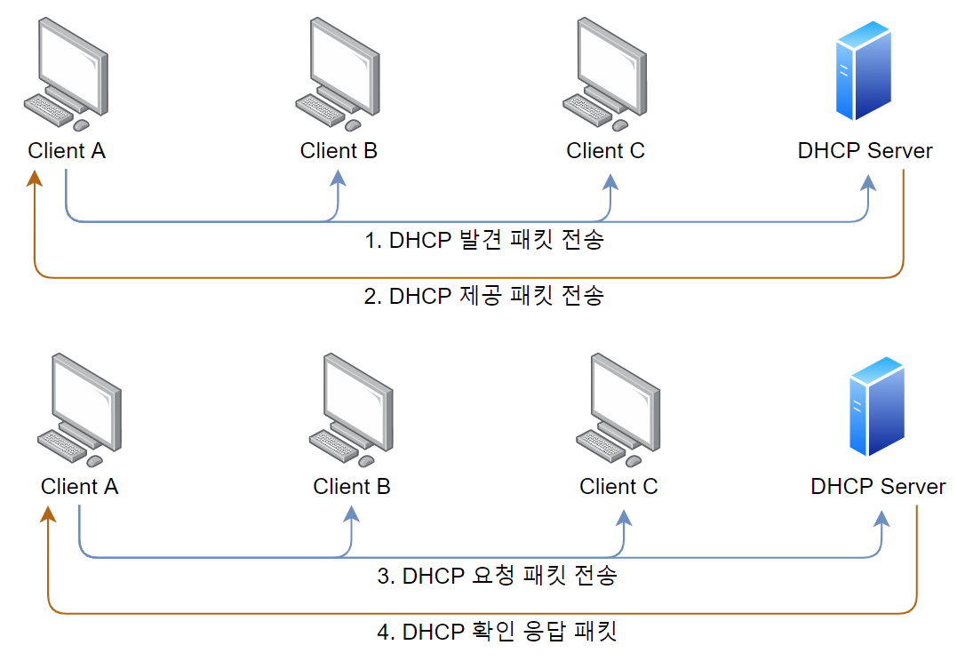
2
IP 관련 기술 - DHCP
DHCP (Dynamic Host Configuration Protocol)
IP 주소의 설정을 자동화 하거나 배포하는 주소의 일관적인 관리를 수행
Notes:
이것으로 DHCP에 의한 네트워크 설정은 완료되고, TCP/IP에 의한 통신이 가능
IP주소가 불필요한 경우에는 DHCP 해제 패킷을 전송
DHCP에는 시간 제한이 있음. 클라이언트는 제한 시간이 초과되기 전에 DHCP 요청 패킷을 전달하여 연장하고 싶다는 것을 통보

Slide 32
2
IP 관련 기술 - DHCP
DHCP (Dynamic Host Configuration Protocol)
DHCP 서버나 DHCP 클라이언트는 다음과 같은 기능을 가지고 있다.
DHCP 서버: IP 주소를 배포하기 전에 ICMP 에코 요청 패킷을 송신하여 답이 없는 것을 확인한다.
DHCP 클라이언트: DHCP로부터 배포되는 IP 주소에 대해 ARP 요청 패킷을 송신하여 응답이 오지 않는 것을 확인한다.
위와 같은 기능으로 IP를 안전하게 설정 가능.
Notes:
이것으로 DHCP에 의한 네트워크 설정은 완료되고, TCP/IP에 의한 통신이 가능
IP주소가 불필요한 경우에는 DHCP 해제 패킷을 전송
DHCP에는 시간 제한이 있음. 클라이언트는 제한 시간이 초과되기 전에 DHCP 요청 패킷을 전달하여 연장하고 싶다는 것을 통보

Slide 33
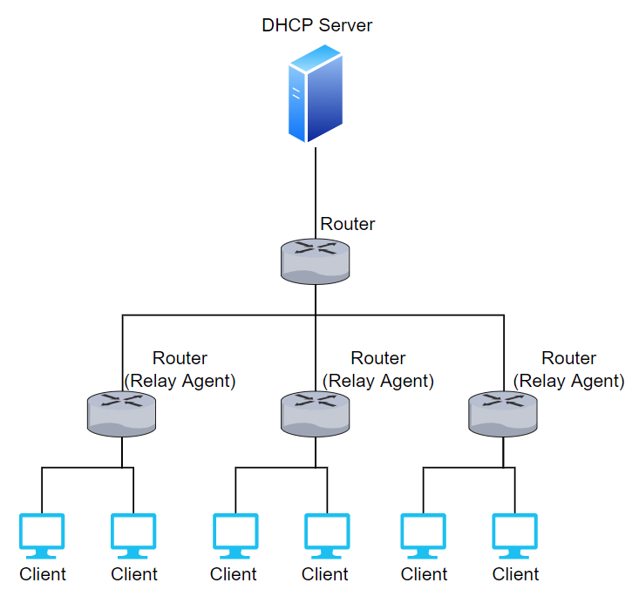
2
IP 관련 기술 - DHCP
DHCP (Dynamic Host Configuration Protocol)
DHCP 릴레이 에이전트를 이용한 DHCP 운용 방법
여러 개의 다른 세그먼트의 IP 주소의 할당을 하나의 DHCP 에서 관리하거나 운용 가능
Relay Agent: DHCP 서버의 IP 주소를 셋팅
DHCP Server: 각 서브넷마다 배포하는 IP 주소 범위, 서브넷 마스크, 디폴트 루트, DNS 서버를 관리
라우터 ←→ Relay Agent 통신: 릴레이 (유니캐스트)
Relay Agent → 클라이언트 통신: 유니캐스트
Relay Agent ← 클라이언트 통신: 브로드캐스트

Slide 34
2
IP 관련 기술 - NAT
NAT (Network Address Translation)
프라이빗 주소를 사용하여 인터넷에 연결할 때, 글로벌 IP 주소로 변환해주는 역할
NAPT(Network Address PortS Translation) : 기존 NAT에서 포트포워딩을 추가한 기술
이로 인해 하나의 글로벌 IP로 여러대의 프라이빗 IP가 인터넷 통신이 가능하게 됨

Slide 35
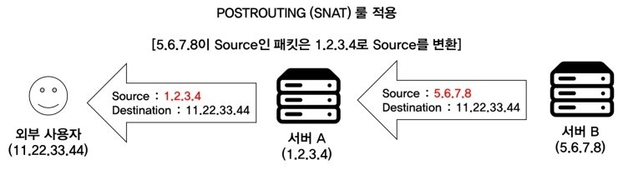
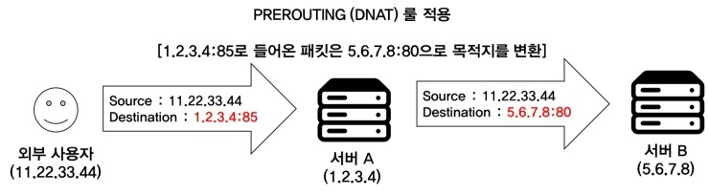
2
IP 관련 기술 - NAT
SNAT: 출발지 주소를 변경해주는 NAT (유사 기능: IP masquerade)
DNAT: 목적지 주소를 변경해주는 NAT (유사 기능: Port Forwarding)
Notes:
iptables
- PREROUTING: 들어운 트래픽을 다른 호스트나 또는 같은 호스트의 다른 포트로 포워딩할 때 사용.
- POSTROUTING: 호스트에서 아웃바운드로 나가는 트래픽을 다른 IP나 포트로 포워딩 한다.

Slide 36
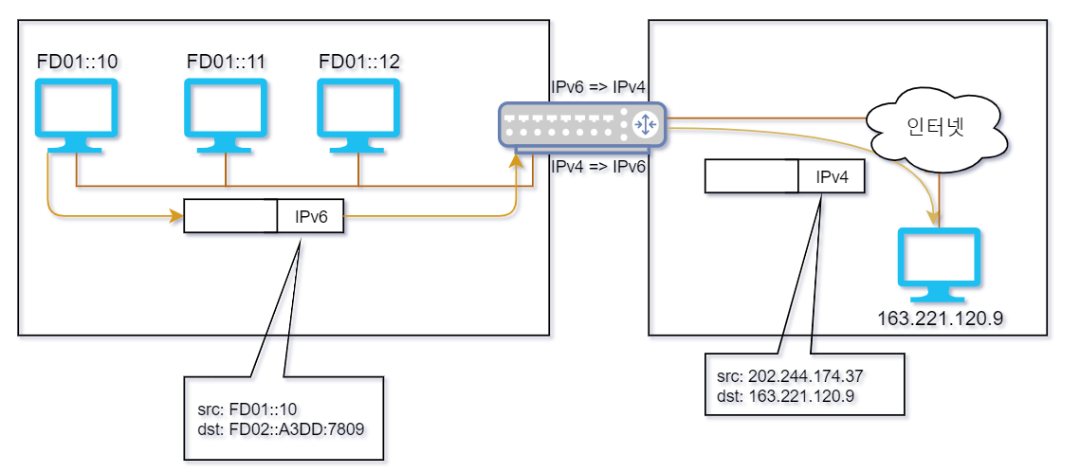
2
IP 관련 기술 - NAT
NAT-PT (NATP-PT)
IPv6 헤더와 IPv4 헤더를 교환해주는 기술
IPv6 밖에 설정되지 않는 호스트에서도 IPv4 환경과 통신 가능

Slide 37
2
IP 관련 기술 - NAT
NAT의 문제점
NAT의 외부에서 내부 서버로 연결할 수 없다.
변환 테이블의 작성이나 변환 처리의 오버헤드가 생긴다.
통신 중에 NAT가 이상 작동하여 재기동 했을 때에는 모든 TCP 커넥션이 리셋된다.
NAT를 2대 준비하여 고장 시에 전환되도록 하더라도 TCP 커넥션은 반드시 끊긴다.

Slide 38
3
TCP & UDP
Transport layer
Port Number
UDP (User Datagram Protocal)
TCP (Transmission Control Protocal)

Slide 39
3
TCP & UDP - Transport Layer
Transport Layer
어떤 프로그램에게 데이터그램을 전달할지 결정하는 층
주로 port number를 통해 식별

Slide 40
3
TCP & UDP - Port Number
Port Number
동일한 컴퓨터 안에서 통신을 하고 있는 프로그램을 식별할 때 사용

Slide 41
3
TCP & UDP - UDP
UDP (User Datagram Protocal)
복잡한 제어는 제공하지 않고 IP를 이용하여 커넥션리스 통신 서비스를 제공
장점 | 단점
커넥션리스이므로 언제든지 통신 가능 고속으로 작동 | 네트워크가 복잡해도 송신량을 제어하면서 혼잡을 회피하는 제어가 없음 패킷이 분실되어도 재전송처리를 하지 않음 패킷의 도착순서가 바뀌어도 바로 고치는 기능이 없음
해당 단점들은 어플리케이션이 제어해야 한다.
이러한 UDP 프로토콜은 총 패킷 수가 적은 통신, 동영상이나 음성과 같은 멀티미디어 등과 같은 곳에 사용

Slide 42
3
TCP & UDP - UDP
UDP (User Datagram Protocal)
Source Port: 출발지 포트
Destination Port: 도착지 포트
Length: 전체 헤더의 크기 (헤더 + 데이터)
Checksum: 체크섬

Slide 43
3
TCP & UDP - TCP
TCP (Transmission Control Protocal)
전송, 송신, 통신을 제어하는 프로토콜로 신뢰성을 보장.
신뢰성을 보장하기 위해 여러 기능 제공
데이터 파손, 패킷 손실, 지연, 중복, 순서 바뀜 등의 문제 해결
Notes:
시퀀스 넘버와 확인 응답으로 신뢰성 제공

Slide 44
3
TCP & UDP - TCP
TCP (Transmission Control Protocal)
TCP 프로토콜은 시퀀스 넘버와 확인 응답으로 신뢰성을 제공한다.
ACK: 확인 응답
NACK: 부정적인 응답
Notes:
중간에 Data가 분실된 경우: 재전송 타임아웃 후 다시 데이터(1 ~ 1000)을 보낸다.
분실된 경우가 데이터가 아닌 HOST B의 ACK 라면 다시 데이터 (1 ~ 1000)을 보내게 되고 ACK 응답을 보낸다. 이때
데이터(1 ~ 1000)는 이미 있으므로 나중에 온 데이터는 파기된다.

Slide 45
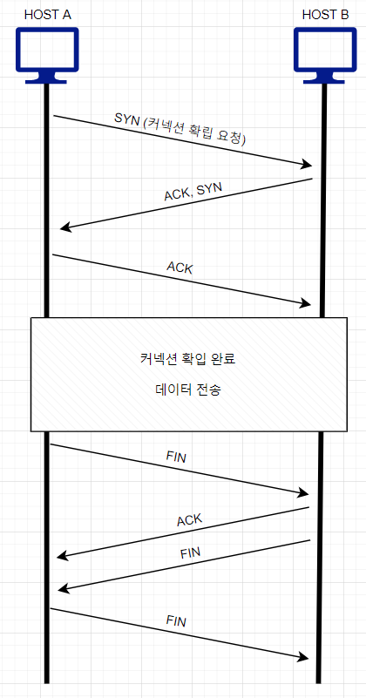
3
TCP & UDP - TCP
TCP의 커넥션 관리
3-way handshake
4-way handshake

Slide 46
3
TCP & UDP - TCP
Sliding window method
송신한 세그먼트에 대해 확인 응답을 기다리지 않고 여러 개의 세그먼트를 송신함으로써 실형
이로 인해 속도가 향상된다.

Slide 47
3
TCP & UDP - TCP
TCP Flow 제어
수신측이 송신측보다 빠르면 문제 없지만, 송신측의 속도가 빠를 경우 문제가 발생
수신측에서 제한된 저장 용량을 초과한 이후에 도착하는 데이터는 손실 될 수 있으며, 만약 손실된다면 불필요하게 응답과 데이터 전송이 송/수신측 간에 빈번히 발생
따라서 이러한 위험을 줄이기 위해 송신측의 데이터 전송량을 수신측에 따라 조정해주어야 한다.
데이터 전송량을 조절하는 방법에는 두가지가 존재
Stop and wait
Sliding window 플로우 제어
Notes:
시퀀스 넘버와 확인 응답으로 신뢰성 제공

Slide 48
3
TCP & UDP - TCP
Stop and wait
매번 전송한 패킷에 대해 확인 응답을 받아야만 그 다음 패킷을 전송하는 방법
Notes:
시퀀스 넘버와 확인 응답으로 신뢰성 제공

Slide 49
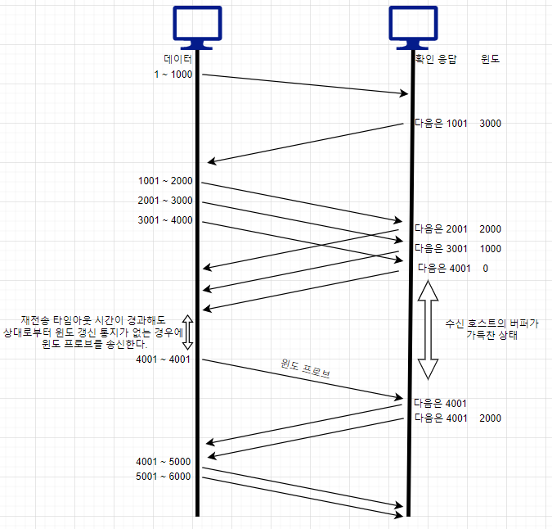
3
TCP & UDP - TCP
Sliding window 플로우 제어
수신측에서 설정한 윈도우 크기만큼 송신측에서 확인응답 없이 세그먼트를 전송할 수 있게 하여 데이터 흐름을 동적으로 조절하는 제어 기법
Notes:
시퀀스 넘버와 확인 응답으로 신뢰성 제공

Slide 50
3
TCP & UDP - TCP
혼잡 제어
네트워크의 혼잡을 피하기 위해 송신측에서 보내는 데이터의 전송 속도를 강제로 줄이는 방식
Notes:
시퀀스 넘버와 확인 응답으로 신뢰성 제공

Slide 51
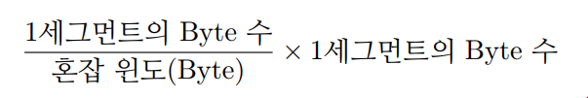
3
TCP & UDP - TCP
Slow Start
Window size를 1, 2, 4, 8 … 과 같이 2배씩 증가시킨다.
혼잡이 감지되면 윈도우 크기를 1로 줄여버린다.
Slow Start를 그냥 쓰면 Window size가 제곱 승으로 커지기 때문에 트래픽이 급격히 증가하여 네트워크가 혼잡할 가능성이 있다. 이를 해결하기 위해 Slow Start 역치 값을 사용
혼잡 윈도가 그 크기를 넘으면 확인 응답을 받을 때 마다 아래 크기만큼 혼잡 윈도를 크게 만든다.
혼잡 윈도는 TCP 통신 시작시에 설정되어있지 않는다. 타임 아웃에 의해 재전송이 발생했을 때, 그때의 혼잡 윈도의 절반 크기로 초기 설정 된다.
Notes:
시퀀스 넘버와 확인 응답으로 신뢰성 제공

Slide 52
3
TCP & UDP - TCP
Fast Retransmit
동일한 ACK 응답의 반복이 이루어지면 해당되는 세그맨테이션 데이터를 재전송 하게 하는 방법
송신측에서 설정한 타임아웃 시간이 지나지 않았어도 바로 해당 패킷을 재전송 할 수 있기 때문에 보다 빠른 전송률을 유지할 수 있다.
Notes:
시퀀스 넘버와 확인 응답으로 신뢰성 제공

Slide 53
3
TCP & UDP - TCP
Fast Recovery
혼잡한 상태가 되면 윈도 크기를 반으로 줄이고 선형 증가 시키는 방법이다.
이후 다시 혼잡한 상태가 되면 Slow Start 또는 AIMD 방식으로 동작한다.
AIMD (Additive increase / Multiplicative Decrease)
처음에 패킷을 하나씩 보내고 문제 없이 도착하면 window size를 1씩 증가시켜가며 전송한다.
만약 전송에 실패하면 window size를 반으로 줄인다.
Window size를 조금식 늘리기 때문에 네트워크의 모든 대역을 활용하여 제대로 된 속도로 통신하기 까지 시간이 오래 걸린다.
Notes:
시퀀스 넘버와 확인 응답으로 신뢰성 제공

Slide 54


Slide 55
감사합니다

